Slide 1
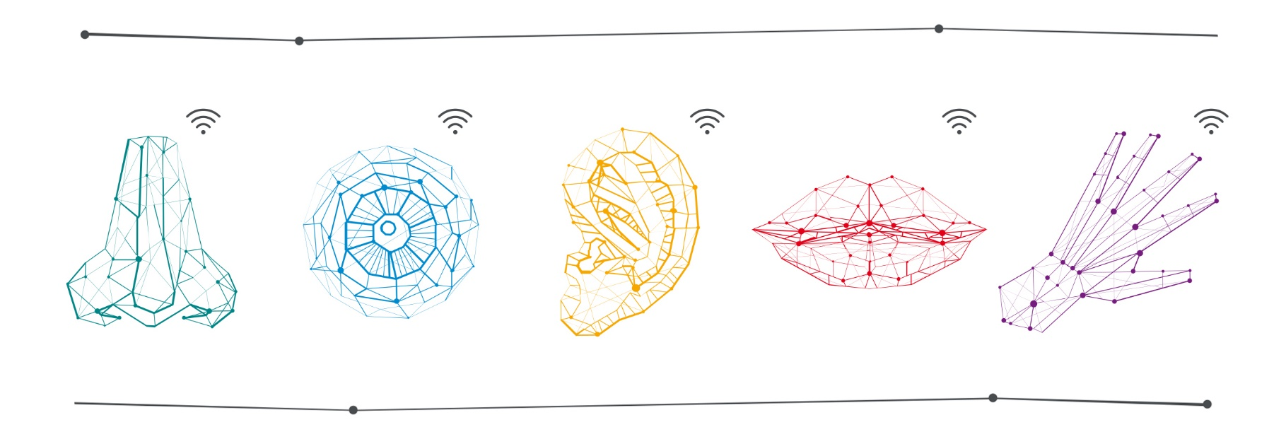
Distanční terapie a telerehabilitace v domácím prostředí
RU Kladruby
1.LF UK
Jakub Pětioký

Slide 2
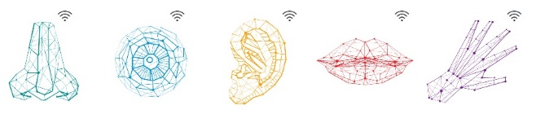
Realita všedního dne
Po propuštění klienta z intenzivní lůžkové rehabilitace do domácího prostředí se klient může ocitnout v terapeutickém vakuu, buď v místě bydliště nemá dostupnost terapií, nebo chybí specialista, popř. musí dlouho čekat na termín specializované terapie.
Tato situace je mnohem závažnější, pokud klient nemůže samostatně docházet na terapie, je odkázán na dopomoc druhé osoby.

Slide 3
Distanční terapie a telerehabilitace v domácím prostředí
Pro překonání tohoto celosvětového problému, tj. zajištění dostupnosti péče o klienty v domácím prostředí, se již několik let vyvíjejí prostředky distanční terapie a telerehabilitace.
Díky technologickému pokroku miniaturizace senzorů, zajištění stability a posílení přenosu dat a implementace IoT (internet věcí), se výrazně zlevňují současné prostředky pro poskytování distanční terapie v domácím prostředí.

Slide 4
Dostupnost RHB péče po propuštění z RUK
Screening ČR (po 6 měsících)

Slide 5
RUK
Trénink distanční terapie
Pohybová terapie
Frekvence 1x/týdně
Kognitivní terapie
Frekvence 5x/týdně
RUK
Virtuální ambulance pro distanční terapii
Domácí prostředí
(stacionář)
Pohybová terapie
Kognitivní terapie
-probíhá
- kontrola 1x 2týdny
Webinar
- Probíhá (kognitivní RHB)
- Terapie 1x/týdně
Nositelná technologie
Nositelná technologie
(probíhající studie s 1.LF UK a ČVUT FBMI)
Monitoring
Pohybová aktivita
Kognitivní terapie
Nositelná technologie
Webinar
Analýza dat-testování
kognitivní rezerva PN
logopedická podpora
Sledování odpovědi pulsu na zátěž v domácím prostředí
(příprava studie s 1.LF UK a ČVUT FBMI)

Slide 6
Kognitivní rehabilitace (EBM)
RehaCom
komputerizovaná kognitivní rehabilitace (Medical device), EBM
Nejrozšířenější systém kognitivní rehabilitace v Evropě
Používán v 25 zemích Evropy, Asie a Ameriky
Český modul

Slide 7
Indikace
CMP, traumatické poškození mozku
Neurodegenerativní onemocnění (Geriatrie)
Schizofrenie, deprese, závislosti (Psychiatrie)
ADHD (Dětská psychiatrie)
Roztroušená skleróza

Slide 8
Terapeutická sezení DT pro KR
Neurokognitivní vyšetření psychologem
Screening modul (automatizovaná baterie testů pro optimalizaci nastavení)
Nastavení tréninku
Individualizace tréninku (nastavení konkrétní kognitivní domény)
Vlastní trénink
Vyhodnocení
Zpětná vazba (terapeut po zaškolení)

Slide 9
Studie proveditelnosti kognitivních funkcí u pacientů s rozšířenou neuropsychologickou rehabilitací DT Rehacom (n=25); klienti pokračující v DT i po skončení studie na vlastní náklady, RU Kladruby (6/2017 – 5/2018)
Současně trénuje v
domácím prostředí
30 pacientů (1/2019)

Slide 10
Věkový průměr (n= 37) | Muži | 50,5
 | Ženy | 45,9
Pozornost | Hodnota Max score MED | 20
 | Vstup MED | 1
 | Výstup MED | 14
Paměť | Hodnota Max score MED | 20,5
 | Vstup MED | 1
 | Výstup MED | 12
Exekutivní funkce | Hodnota Max score MED | 32,5
 | Vstup MED | 1
 | Výstup MED | 18
Vizuální pole | Hodnota Max score MED | 43
 | Vstup MED | 1
 | Výstup MED | 30

Slide 11
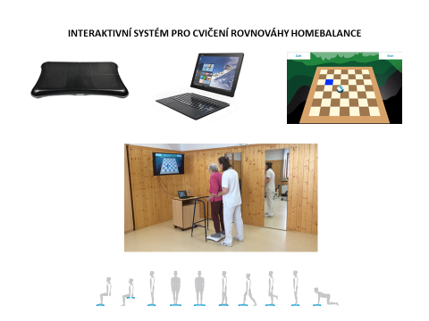
Český vývoj biomedicinské pracoviště FBMI ČVUT, 1.LF UK, partner RU Kladruby

Slide 12
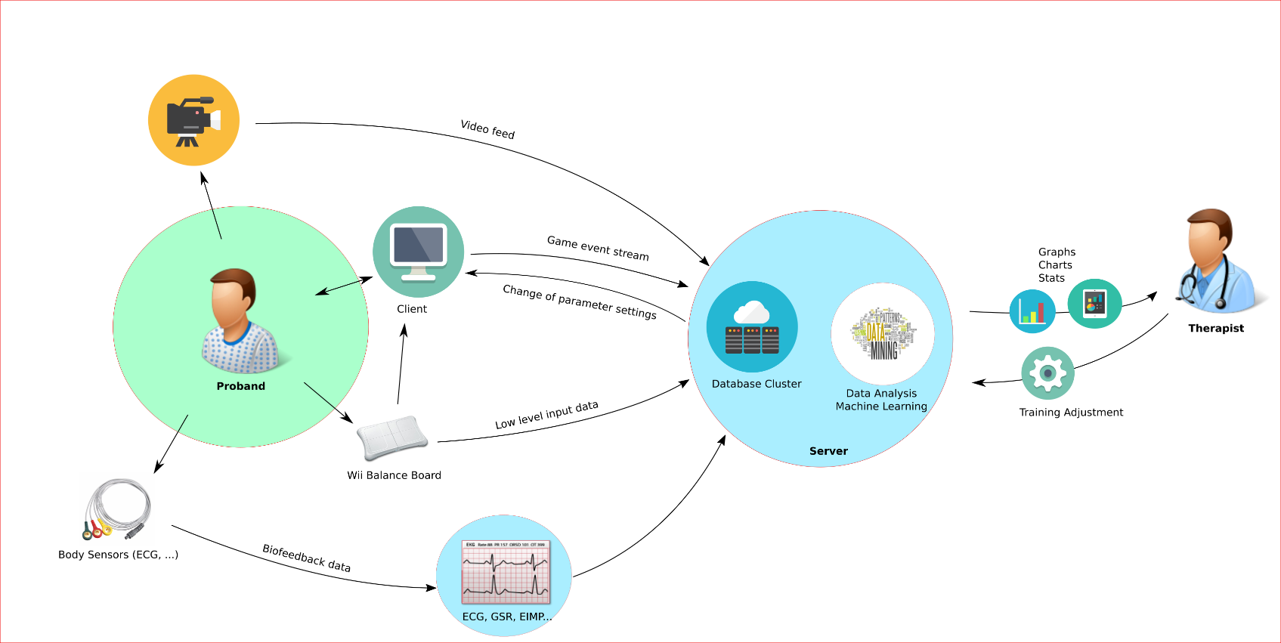
Kompletní monitoring, 1.LF UK, RUK
Detekce únavy a optimalizace nastavení obtížnosti
Monitoring fyziologických funkcí a dalších parametrů, virtuální terapeut, telerehabilitace, distanční terapie

Slide 13
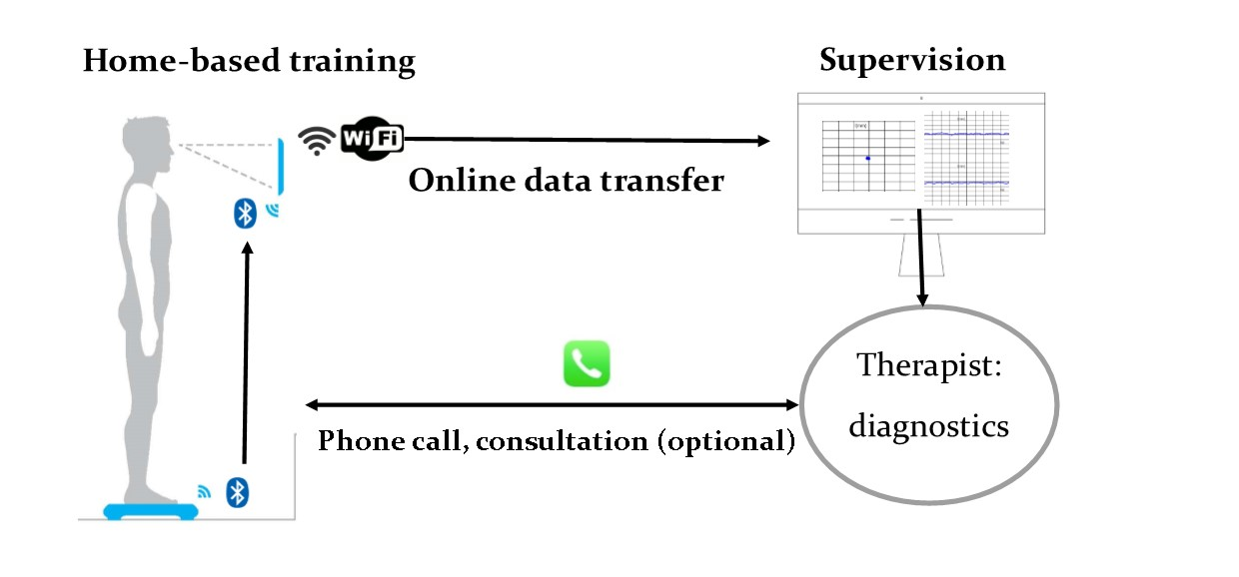
Telerehabilitace 1.LF UK, RUK

Slide 14
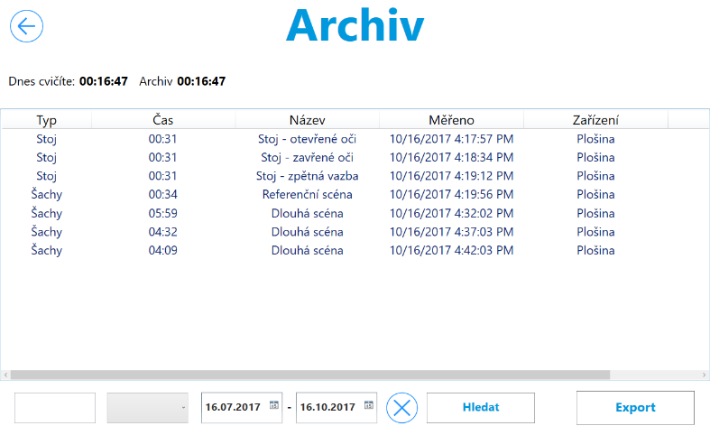
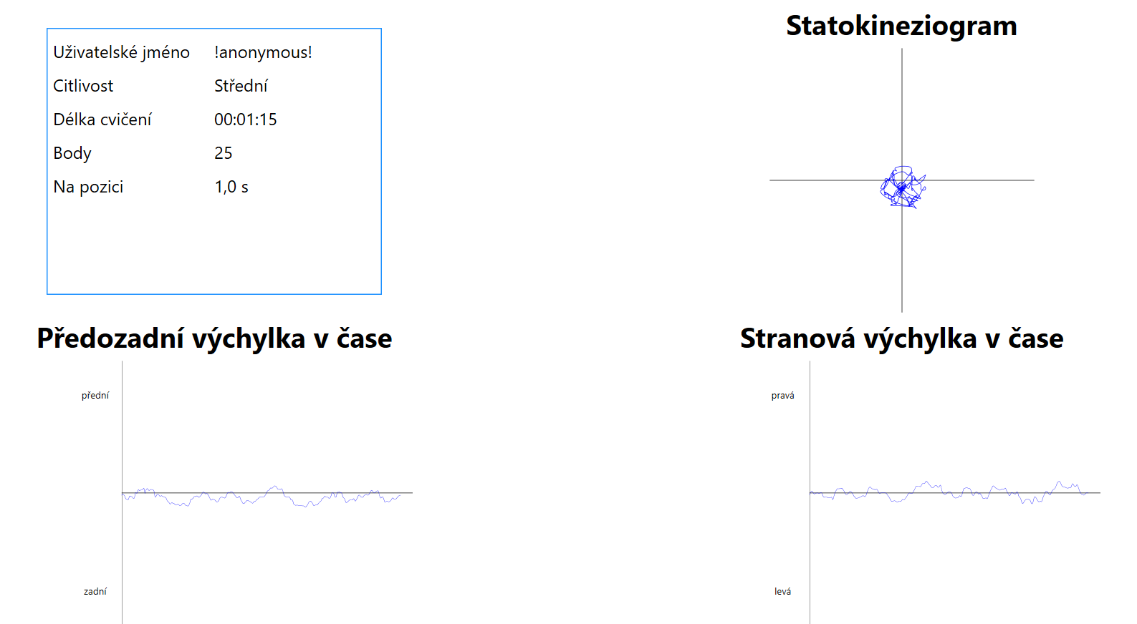
Pohybová terapie
Homebalance (1.LF UK, ČVUT FBMI, RU Kladruby)
Ukládání dat pro zpětnou analýzu počtu odcvičených jednotek
Objektivní hodnocení progresu pacienta
Modul pro distanční terapii

Slide 15
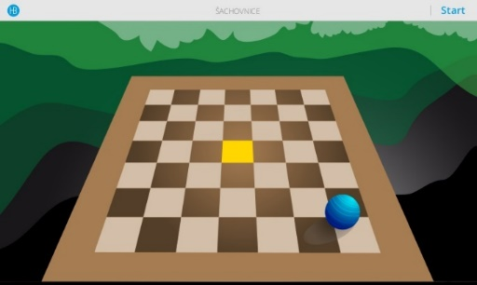
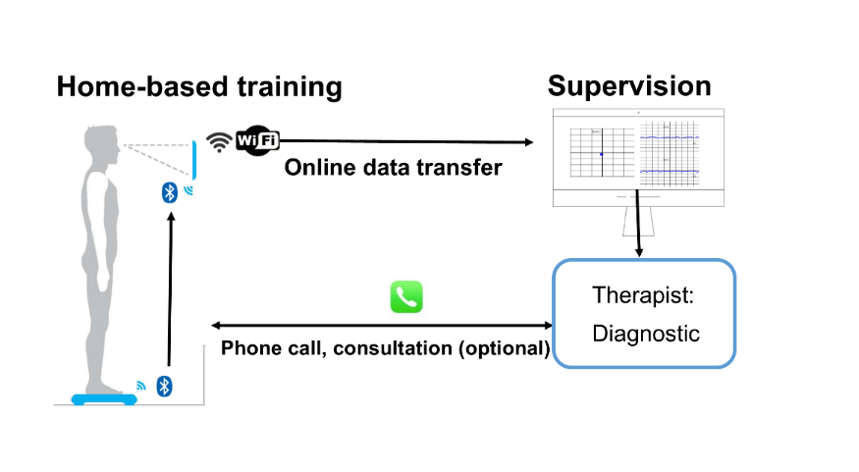
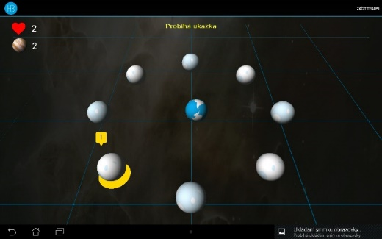
Homebalance- pohybová distanční terapie
Zdravotnický prostředek 1. třídy pro distanční terapii
Jednoduché ovládání, lehké komponenty
Vizuální zpětná vazba
Možnost online přenosu dat

Slide 16
Skupinová terapie - Homebalance
Statisticky významné zkrácení času potřebného ke splnění referenční dynamické scény po sérii skupinových terapií (p = 0,002)

Slide 17
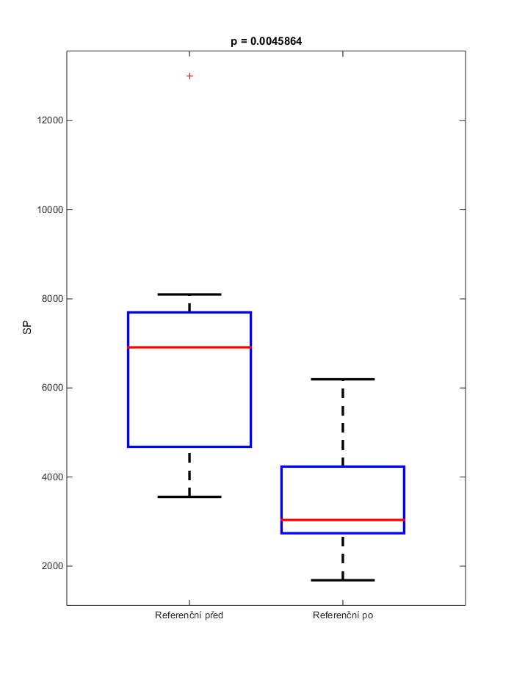
Skupinová terapie - Homebalance
Statisticky významné zkrácení trajektorie průmětu polohy těžiště v dynamické referenční scéně po sérii terapií (p = 0,004)

Slide 19
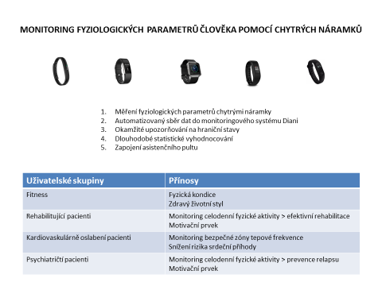
Český vývoj biomedicinské pracoviště FBMI ČVUT, 1.LF UK

Slide 21
Oční komunikátor
Pro děti a dospělé
Bezdotykové ovládání:
  PC
  Bezdotykové ovládání domácích spotřebičů
  Terapeutický gaming
Oční komunikátor:
  Pro osoby se ztrátou možnosti slovní komunikace
  Brána pro komunikaci
  Vyjádření bolesti, pocitů, potřeb

Slide 22
Webinar
RUK
  Prostředí Webinar aplikace
  Dobré zajištění konektivity, klidné prostředí virtuální ambulance
Pacient v domácím prostředí, stacionář
  Prostředí Webinar aplikace
  Dobré zajištění konektivity
  Terapeutický asistent (nepsycholog, rodinný příslušník, dotazy, chat konzultace)
Neuropsychologická terapie (kombinovaná individuální a skupinová)
  Frekvence 1x týdně- 30 min
  Skupina 6-10 osob
  Kognitivní rehabilitace pro těžší postižení (stacionář)+ lehčí postižení (domácí prostředí)
  Probíhá u pacientů s PN

Slide 23
Nositelná technologie- projekt zápůjčky
WalkAide- nositelná FES s akcelometrem pro stimulaci DF chodidla
  CMP, kraniotrauma, RS, SCI, DMO
Zápůjčka RUK
  Použití po dobu pobytu klienta RUK
  Test terapeutického účinku
  Test kompenzační funkce
  Nastavení pomůcky
  Sebeterapeutické použití
    (celodenní stimulace)

Slide 24
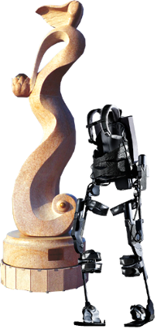
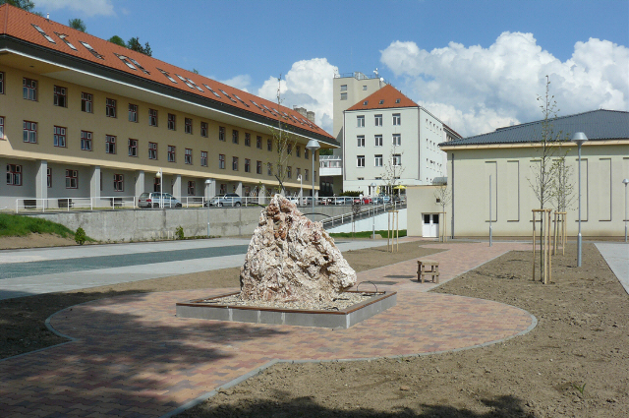
Děkuji za pozornost

